Slide 1
Protocole et trame réseau
Explication, et fonctionnement du système

Slide 2
Définition :
Un protocole réseau est un protocole de communication mis en œuvre sur un réseau informatique.
Une trame est un groupe d’information composé d'un header, des informations que l'on veut transmettre, et d'un postambule.
Le protocole TCP/IP (Transmission Control Protocol/Internet Protocol) réunit les deux protocoles TCP et IP. Il s'agit donc d'une suite de protocoles associée au domaine d'Internet pour lequel elle facilite le transfert de données.

Slide 3


Explication d’un réseau :
Un réseau est un ensemble d’ordinateur tous connectés les un les autres permettant de transfère des informations entre eux.
Dans notre réseau nous allons avoir 2 ordinateurs qui communique entre eux via les ondes et identifiés par une adresse IP (internal protocole).
Sauf que pour qu’ils puissent se transmettre des informations, il faut qu’ils se comprennent entre eux et c’est là que l’on parle du protocole.
Comme nous n’utilisons pas de router, l’ordinateur s’occupera d’établir un réseau, donc le pad sera un client du réseau.
Réseau
IP : 192.168.1.2
IP : 192.168.1.1
Onde Radio

Slide 4
Explication d’un protocole :
Dans le cas présent le protocole va permettre a nos deux ordinateurs de recevoir des informations de manière structurer grâce notamment à la trame réseau.
Le protocole est donc « la langue » dans laquelle sont transmis les informations
Prot. TCP/IP
Onde Radio

Slide 5
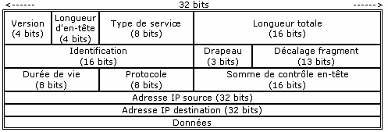
Explication des trames réseau :
Mais pour pouvoir envoyer une information via le protocole TCP/IP, il faut organiser les informations de sorte a pouvoir les reconnaitre, et savoir si jamais il y a un problème l’intégralité des données reçues.
C’est pour cela que les trames ont été créer, elles organisent l’information de sorte à ce que l’ordinateur puissent comprendre ce qu’il reçoit
Voici un exemple de trame TCP/IP, contenant énormément d’information tel que la version du protocole utilisé, la longueur totale de l’information transmise, les adresses IP de l’envoyeur et du récepteur etc…

Slide 6
Récapitulatif :
Réseau
L’onde est la voix de communication.
Le réseau est la communication par onde entre les deux appareil.
Le protocole est la manière dont est communiqué l’information.
La trame est la structure de l’information envoyé.
Onde
Protocole
-> Trame
-> Données

